Slide 1
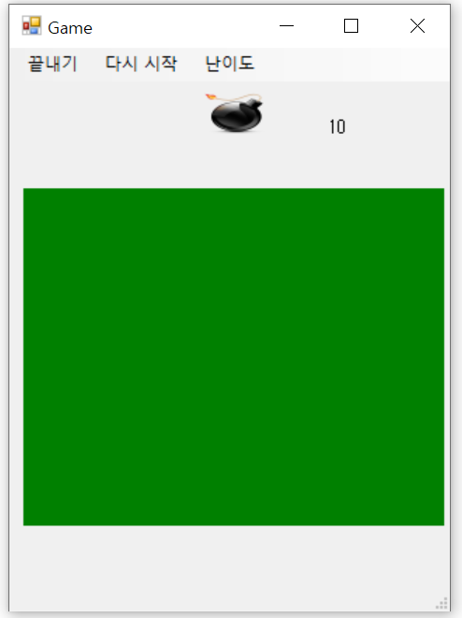
1. 시작 화면
끝내기 : 게임 종료
다시 시작 : 현재 난이도로 게임 재시작
난이도 : 초급/중급/고급

Slide 2
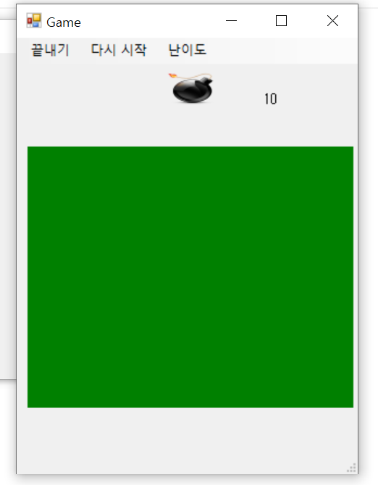
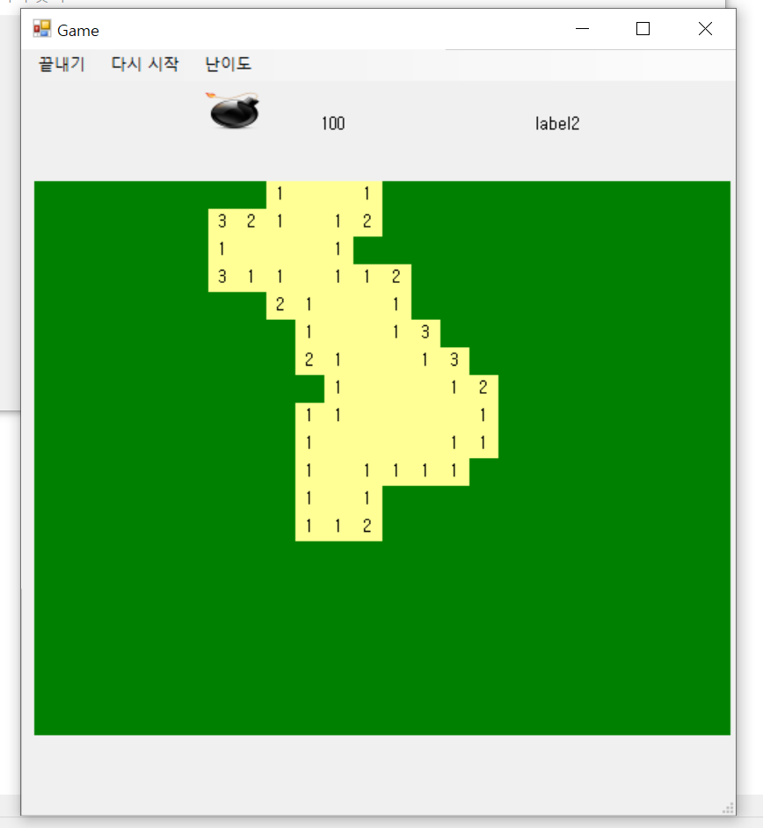
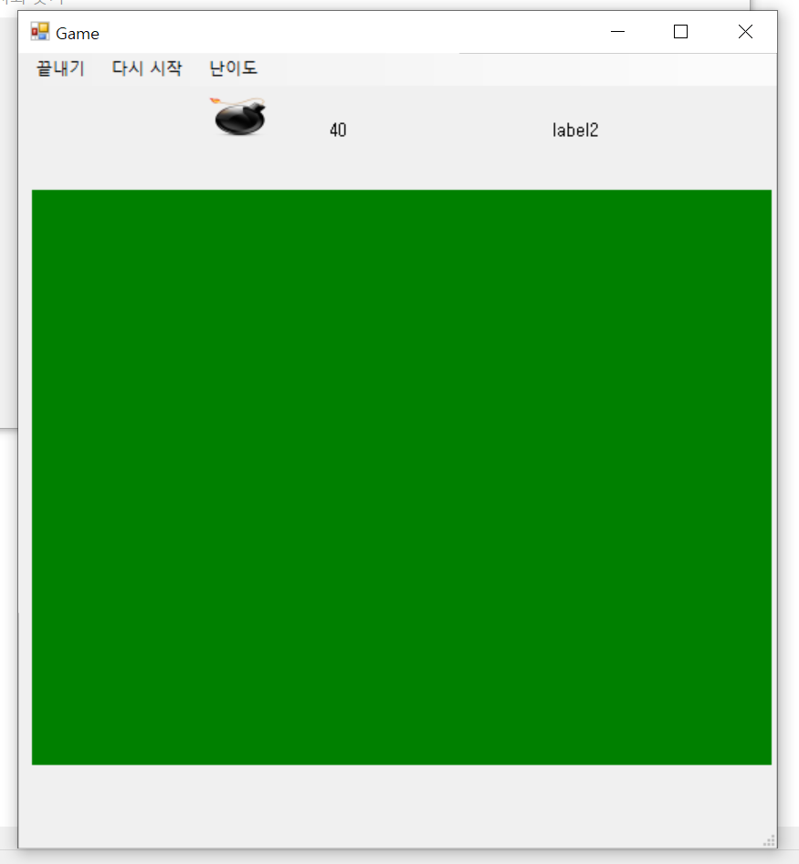
2. 난이도
초급 : 가로-8, 세로-10, 폭탄-10개
중급 : 가로-14, 세로-18, 폭탄-40개
고급 : 가로-20, 세로-24, 폭탄-100개
난이도에 따라 게임 창 크기 조절
게임 보드의 사이즈가 너무 클 경우
디스플레이에 따라 게임 화면이 잘릴 수 있으므로 button의 사이즈 조절

Slide 3
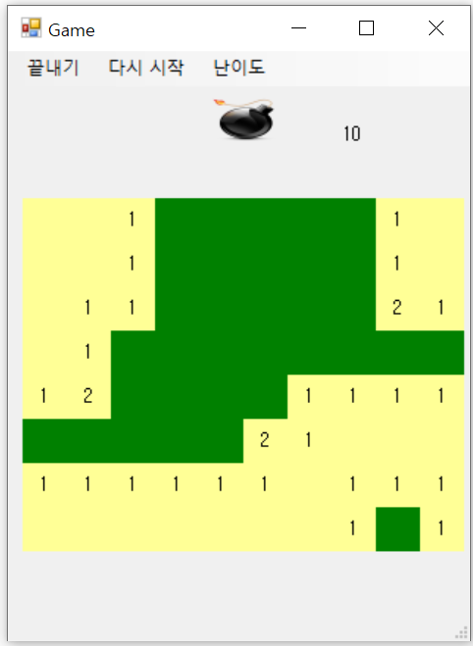
3. 마우스 이벤트 처리 – 왼쪽 클릭
폭탄이 아닐 경우
이벤트를 발생시킨 button 주변에 있는 폭탄의 개수 출력
폭탄의 개수가 0일 경우, 프로그래밍한 재귀함수를 호출하여 0이 아닌 button을 찾음

Slide 4
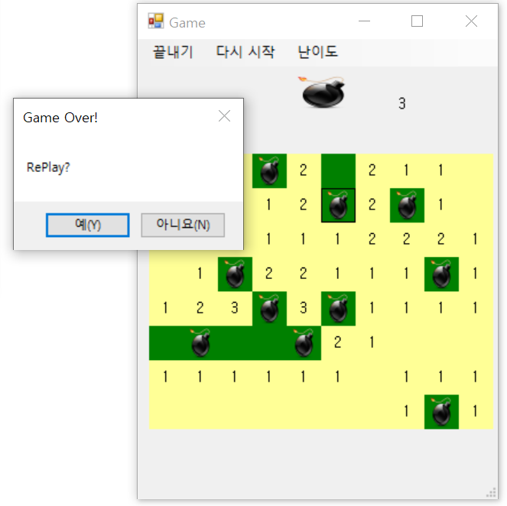
3. 마우스 이벤트 처리 – 왼쪽 클릭
폭탄일 경우
게임 보드에 있는 모든 폭탄을 보여주고
Game Over 메시지 박스를 띄움
- 플레이어에게 현재 게임을 재시작 할지 물어봄

Slide 5
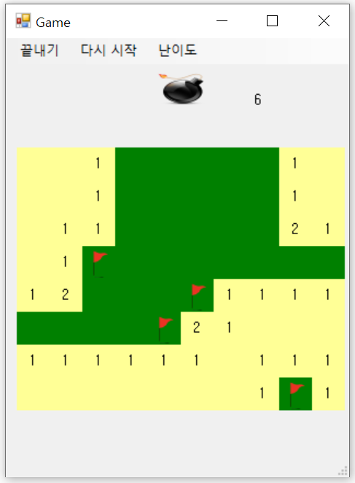
3. 마우스 이벤트 처리 – 오른쪽 클릭
폭탄이 있을 것 같은 button에 깃발을 세워 표시할 수 있음
깃발을 세우면 남아있는 폭탄의 개수를 label에 출력
폭탄의 개수 이상으로 깃발을 세울 경우 음수로 표현, 이는 폭탄을 잘 못 찾았다는 것을 나타냄
이미 깃발이 세워진 button을 한번 더 오른쪽 클릭할 경우 세워진 깃발을 해제

Slide 6
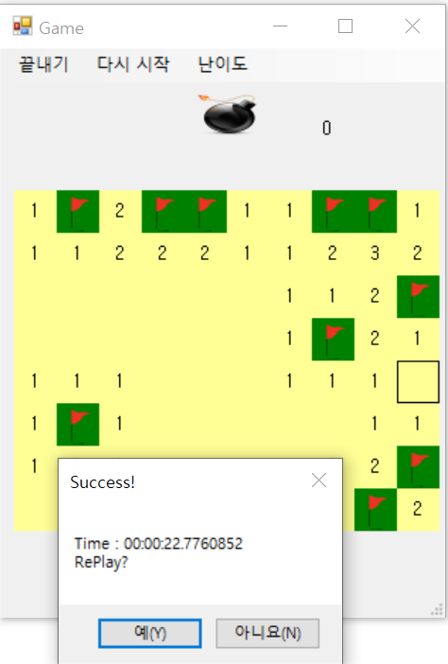
4. 게임 Clear 조건
깃발을 설치한 button과 실제 폭탄이 있는 button이 모두 일치할 경우 Game Clear!

